Slide 1

INSTITUTO SUPERIOR TECNOLOGICO “NELSON TORRES”
Carrera: Desarrollo de Software
Integrantes:
David Pujota
Selene Almeida
Edgar Garcia
Tema: Fundamentos de calidad

Slide 2
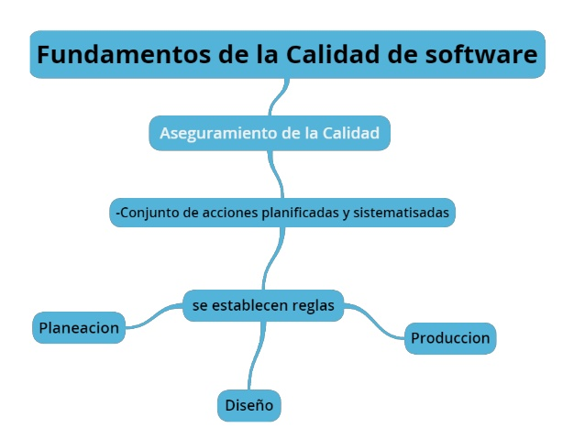
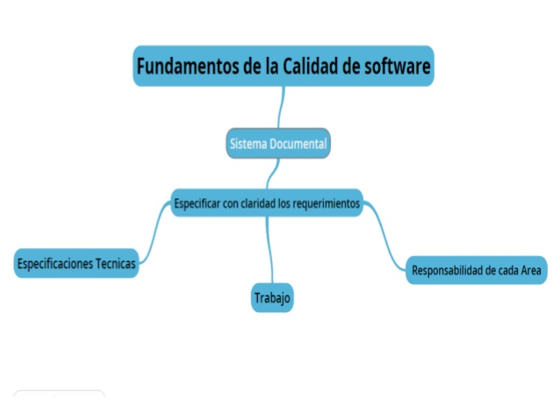
Fundamentos de la calidad

Slide 3
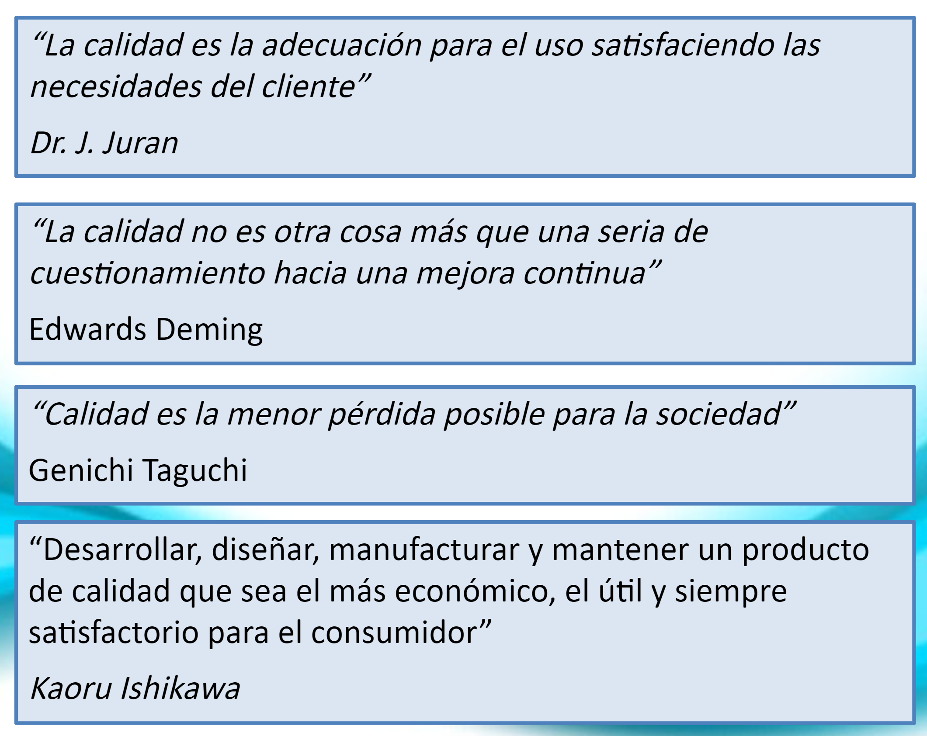
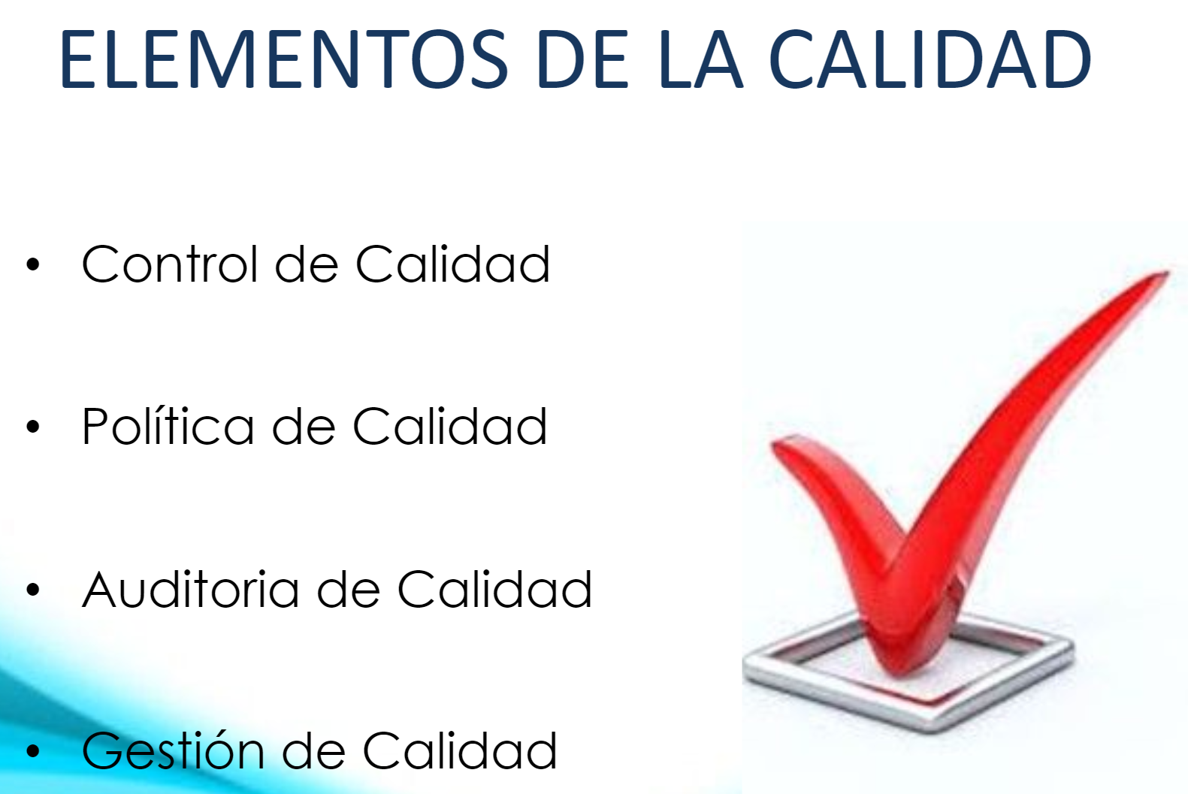
Definiciones de calidad

Slide 4
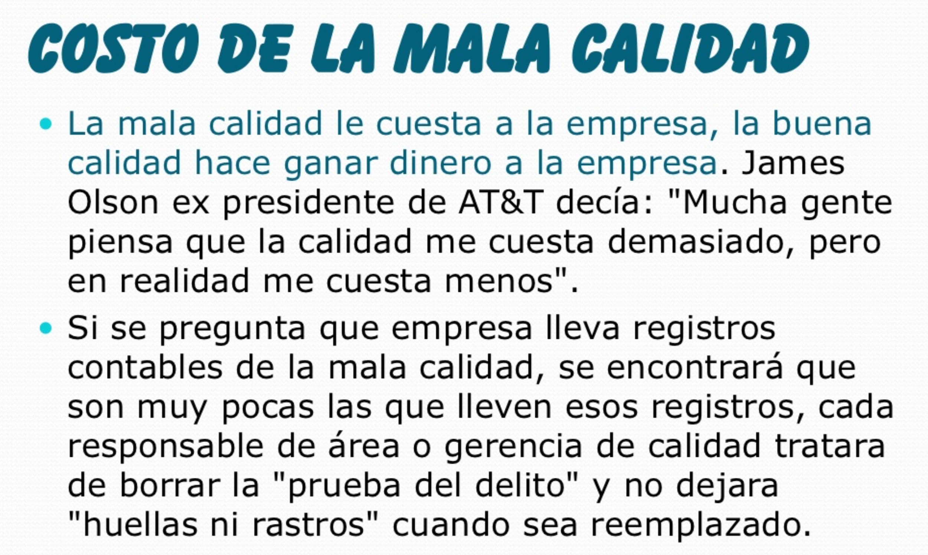
Medición de los costos de la mala calidad

Slide 5
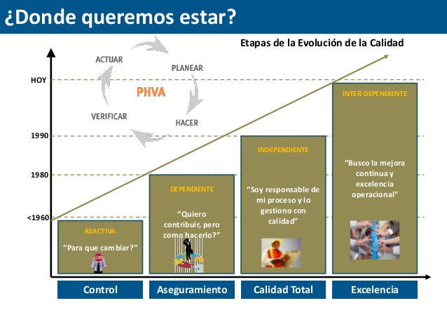
Evolución del enfoque de la calidad

Slide 6
Principios de la gestión de la calidad total
Los principios de gestión de calidad son las grandes premisas que se utilizan para transmitir por la alta dirección de la organización.Los principios de la gestión de calidad no pueden ser cerrados, en el momento en el que se implemente la norma ISO 9001 la empresa no se debe resentir. Para que dicha norma le pueda ser útil a la organización tiene que tomarse no como un sistema que se debe implementar sino como un sistema de referencia.
Principio 1: Enfoque al Cliente
Principio 2: Liderazgo
Principio 3: Participación del personal
Principio 4: Enfoque basado en procesos
Principio 5: Enfoque de sistema para la gestión
Principio 6: Mejora continua
Principio 7: Enfoque basado en hechos para la toma de decisión
Principio 8: Relaciones mutuamente beneficiosas con el proveedor

Slide 7
Enfoques de calidad
El aseguramiento de la calidad nace como una evolución natural del control de la calidad, que resulta limitado y poco eficaz para prevenir la aparición de defectos. Un sistema de calidad se centra principalmente en garantizar que lo que ofrece una organización cumple con las especificaciones establecidas previamente entre la empresa y el cliente, asegurando una calidad continua a lo largo del tiempo (Colón, 2004), este enfoque tiene sus bases en las normas ISO 9000.
1. Enfoque en el cliente. Las organizaciones dependen de sus clientes y, por lo tanto, deben comprender las demandas actuales y futuras de sus clientes.
2. Liderazgo. Los líderes son los que establecen la unidad en cuanto a los fines y el rumbo de la organización.
3. Participación del personal. Las personas que intervienen en todos los niveles de la organización constituyen la esencia de esta y su plena participación es lo que permite que sus capacidades sean aprovechadas en beneficio de la organización.
4. Enfoque en el proceso. El resultado esperado se consigue de forma más eficiente cuando las actividades y los recursos relacionados se gestionan como un proceso.
5. Gestión basada en los sistemas. La identificación, comprensión y gestión a modo de sistema de los procesos interrelacionados contribuye a la eficacia y la eficiencia de la organización a la hora de conseguir sus objetivos.
6. Mejora continua. La mejora continua del funcionamiento global de la organización debería constituir un objetivo permanente de esta.
7. Toma de decisiones basada en hechos. Las decisiones eficaces se basan en el análisis de los datos y la información.
8. Relación mutuamente beneficiosa con los suministradores.

Slide 8
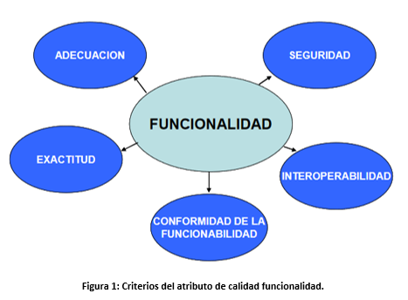
Funcionalidad
Funcionalidad es lo que el software puede hacer. Probar la funcionalidad significa asegurar que el producto funciona tal como estaba especificado.
La funcionalidad se divide en 5 criterios:

Slide 9

Confiabilidad
Es la Capacidad de un sistema o componente para desempeñar las funciones especificadas, cuando se usa bajo unas condiciones y periodo de tiempo determinados. Esta característica se subdivide a su vez en las siguientes :
Madurez: Capacidad del sistema para satisfacer las necesidades de fiabilidad en condiciones normales.
Disponibilidad: Capacidad del sistema o componente de estar operativo y accesible para su uso cuando se requiere.
Tolerancia a Fallas: Capacidad del sistema o componente para operar según lo previsto en presencia de fallos hardware o software.
Recuperabilidad: Capacidad del producto software para recuperar los datos directamente afectados y reestablecer el estado deseado del sistema en caso de interrupción o fallo.

Slide 10
Usabilidad
Usabilidad significa que las personas, al usar un producto, pueden hacer sus tareas de forma rápida y fácil. La usabilidad se funda en cuatro puntos:
Centrado en los usuarios: Para desarrollar un producto usable, tienes que saber, entender y trabajar con personas que representen a usuarios actuales o potenciales. Un diseñador, un responsable de proyecto, un supervisor o un cliente sólo se representan a sí mismos y no pueden sustituir a los usuarios finales.
Productividad: La gente considera que un producto es «fácil de usar y aprender» después de valorar el tiempo que necesita, el número de pasos que ha de dar y el éxito en predecir las acciones adecuadas.
Usuarios ocupados: El software es una herramienta de trabajo u ocio, y las personas somos poco proclives a dedicar tiempo a aprender y utilizar herramientas.
El usuario decide: Los usuarios, y no los diseñadores o desarrolladores, determinan cuándo un producto es fácil de usar. Cada persona estima el esfuerzo y el tiempo necesario para obtener algo.
Piensa en todas las funciones que tiene tu móvil, ordenador, programa, equipo de música o aparato de tecnología que NO USAS y el tiempo que estarías dispuesto a dedicar a aprender a usarlo todo.

